Slide 1
ഇരുട്ടിൽ വെളിച്ചം
Lesson 3 for April 20, 2024

Slide 2
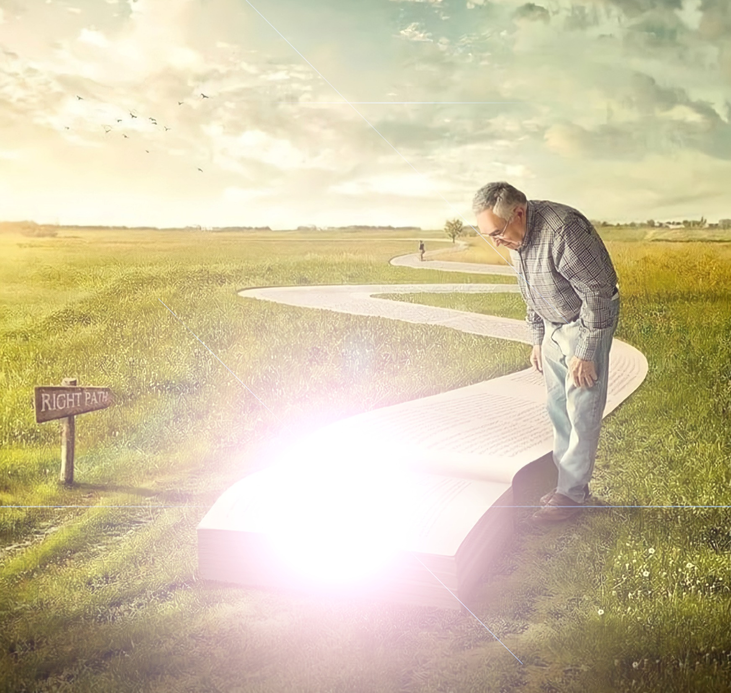
“അതിന്നു യേശു അവരോടു: ഇനി കുറെകാലം മാത്രം വെളിച്ചം നിങ്ങളുടെ ഇടയിൽ ഇരിക്കും; ഇരുൾ നിങ്ങളെ പിടിക്കാതിരിപ്പാൻ നിങ്ങൾക്കു വെളിച്ചം ഉള്ളേടത്തോളം നടന്നുകൊൾവിൻ. ഇരുളിൽ നടക്കുന്നവൻ താൻ എവിടെ പോകുന്നു എന്നു അറിയുന്നില്ലല്ലോ”
(യോഹന്നാൻ 12:35, )

Slide 3
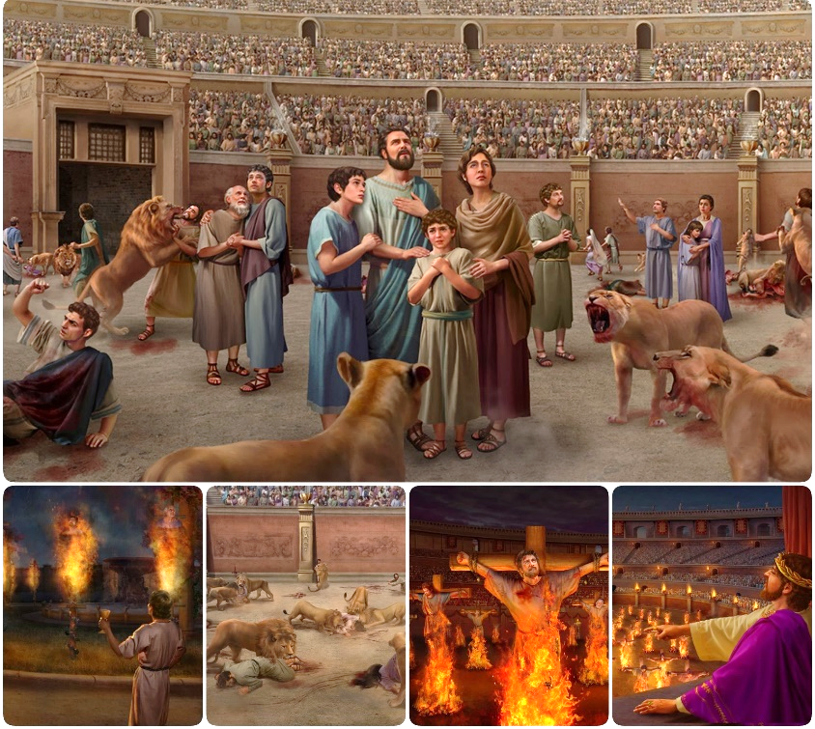
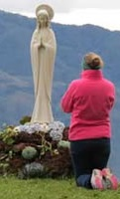
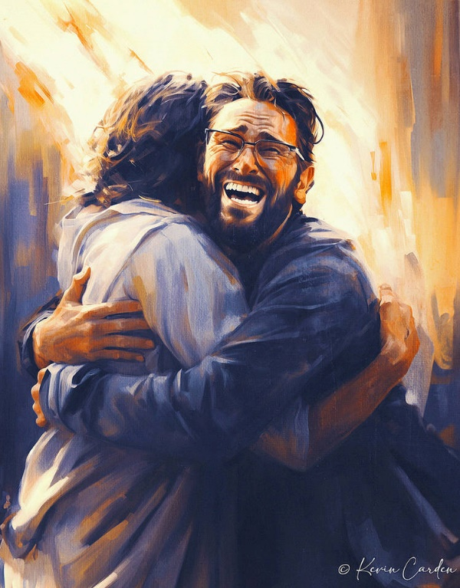
ഒരു യുദ്ധം യുദ്ധത്തിലൂടെ വിജയിക്കുകയോ തോൽക്കുകയോ ചെയ്യുന്നു.
പീഡനത്തിൻറെ യുദ്ധത്തിൽ സാത്താൻ പരാജയപ്പെട്ടപ്പോൾ അവൻ ഒരു പുതിയ പദ്ധതി ആവിഷ്കരിച്ചു: വിട്ടുവീഴ്ച. സത്യത്തിൻറെയും നുണകളുടെയും മിശ്രിതം ദശലക്ഷക്കണക്കിന് ആളുകളെ വ്യഭിചാരവും നിർജീവവുമായ സത്യം സ്വീകരിക്കാൻ വലിച്ചിഴച്ചു..
ഈ യുദ്ധത്തിൽ നമ്മുടെ ഏക സംരക്ഷണം സത്യവും ജീവനും അവൻറെ വിശുദ്ധ വചനവുമായ യേശുവിനോട് ചേർന്നുനിൽക്കുക എന്നതാണ്.
സത്യത്തിനായുള്ള പോരാട്ടം:
സത്യവും മിഥ്യയും
സഭയുടെ വിട്ടുവീഴ്ച
ദൈവവചനത്തിനായുള്ള യുദ്ധം::
ബൈബിളിലെ സുരക്ഷ.
മാനുഷിക യുക്തി.
മനസ്സിനു വേണ്ടിയുള്ള പോരാട്ടം..

Slide 4
സത്യത്തിനായുള്ള പോരാട്ടം:

Slide 5
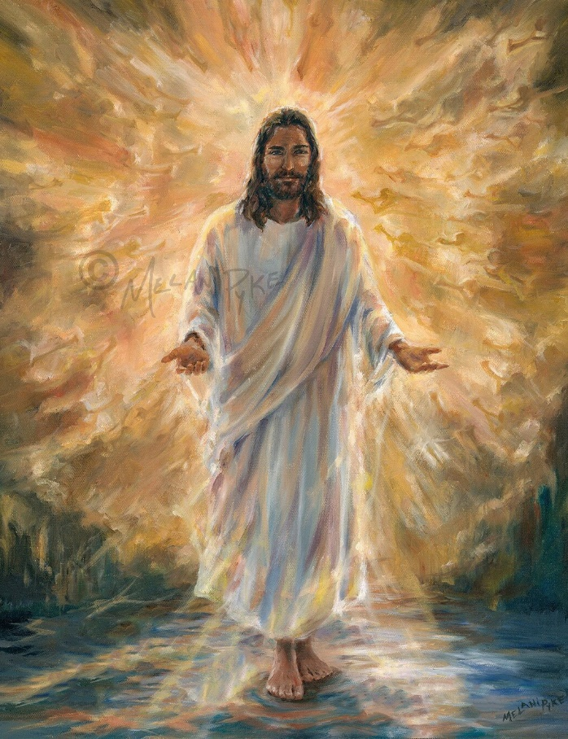
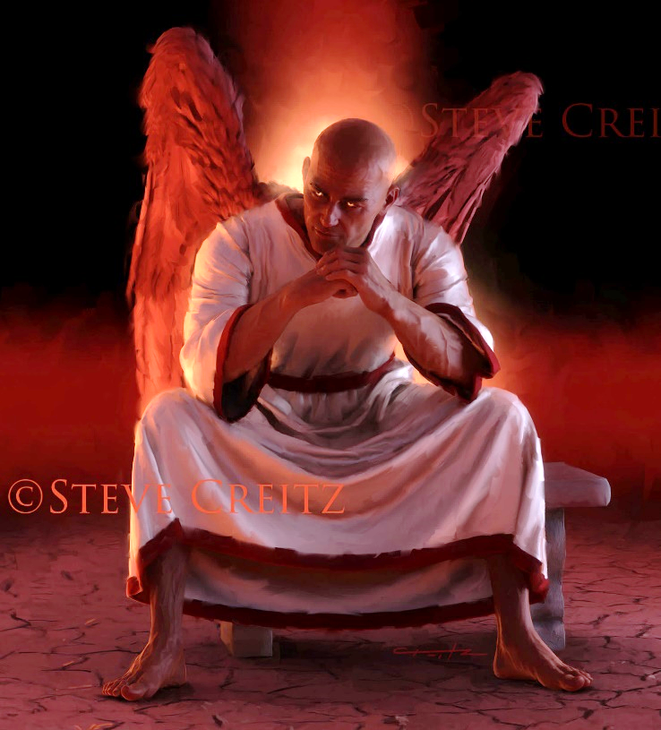
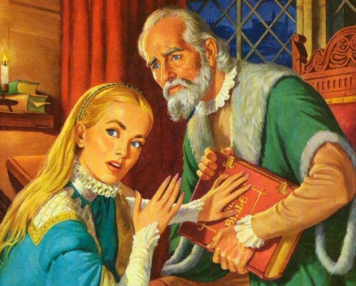
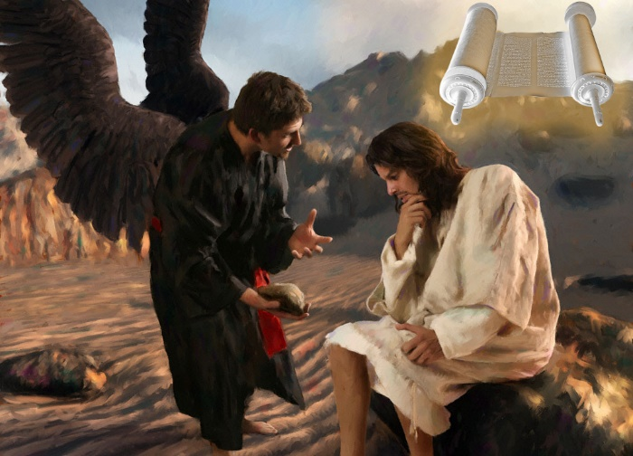
സത്യവും മിഥ്യയും
“ഞാൻ തന്നേ വഴിയും സത്യവും ജീവനും ആകുന്നു; ഞാൻ മുഖാന്തരമല്ലാതെ ആരും പിതാവിന്റെ അടുക്കൽ എത്തുന്നില്ല. ” (യോഹന്നാൻ 14:6)
യേശു സത്യവും അതിനാൽ എല്ലാ സത്യത്തിൻറെയും പിതാവുമാണ് (യോഹന്നാൻ 14:6). എല്ലാം സത്യവും വിശ്വസ്തവും സത്യവും എല്ലാം അവനിൽ നിന്നാണ്. അവൻറെ സത്യം നമ്മിൽ ജീവൻ ഉളവാക്കുന്നു.
നേരെമറിച്ച്, സാത്താൻ നുണകളുടെ പിതാവാണ് (യോഹ. 8:44). എല്ലാ വഞ്ചനയും എല്ലാ ദ്രോഹപരമായ അസത്യവും സത്യവും അവനിൽ നിന്നാണ്. അവന്റെ നുണകൾ നമ്മിൽ മരണത്തെ ഉളവാക്കുന്നു.
ശത്രുവുമായുള്ള ഏറ്റുമുട്ടലിൽ, എല്ലാ സത്യത്തിൻറെയും ഉറവിടമായി യേശു ബൈബിളിനെ ഉപയോഗിച്ചു: "ഇങ്ങനെ എഴുതിയിരിക്കുന്നു" (മത്താ. 4:4; 21:13).
അതുകൊണ്ട്, ബൈബിളിനെ മറച്ചുവെച്ചോ വളച്ചൊടിച്ചോ നശിപ്പിക്കാൻ പിശാച് പ്രവർത്തിച്ചിട്ടുണ്ട്. മധ്യകാലഘട്ടത്തിൽ ("ഇരുണ്ട യുഗം" എന്നും അറിയപ്പെടുന്നു) റോമൻ സഭയിലൂടെ അദ്ദേഹം അത് നേടിയെടുത്തു (പൂർണമായും അല്ലെങ്കിലും).

Slide 6
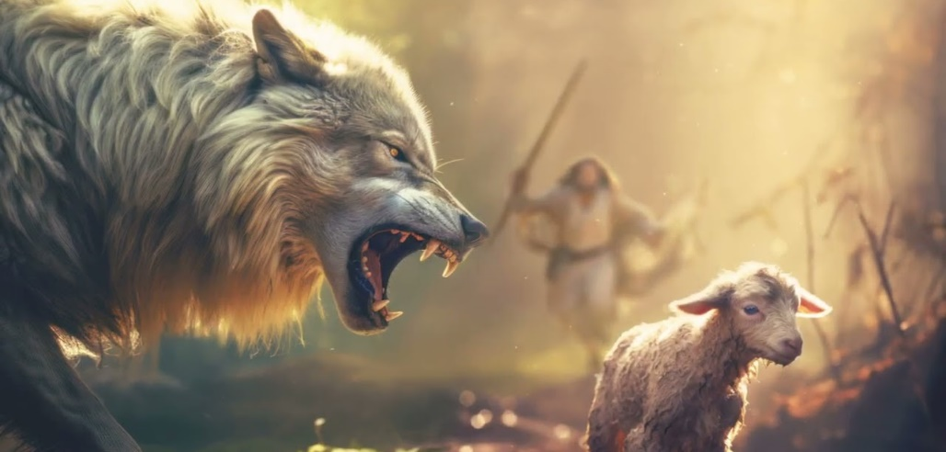
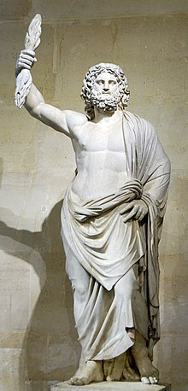
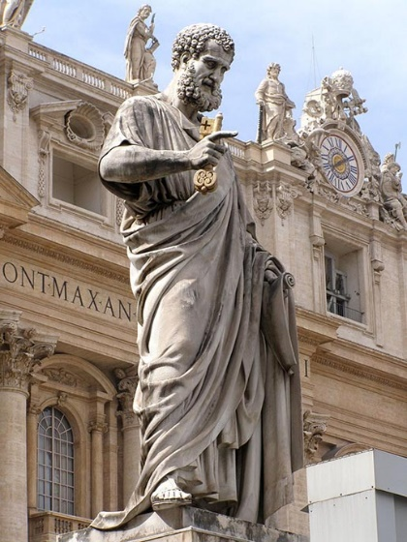
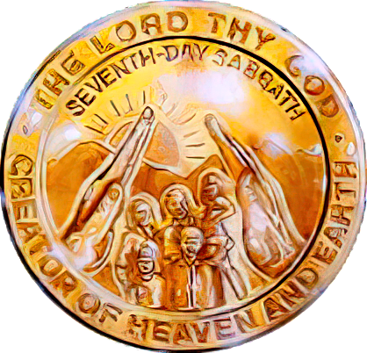
സഭയുടെ വിട്ടുവീഴ്ച.
“ഞാൻ പോയ ശേഷം ആട്ടിൻ കൂട്ടത്തെ ആദരിക്കാത്ത കൊടിയ ചെന്നായ്ക്കൾ നിങ്ങളുടെ ഇടയിൽ കടക്കും എന്നു ഞാൻ അറിയുന്നു.ശിഷ്യന്മാരെ തങ്ങളുടെ പിന്നാലെ വലിച്ചുകളവാനായി വിപരീതോപദേശം പ്രസ്താവിക്കുന്ന പുരുഷന്മാർ നിങ്ങളുടെ ഇടയിൽ നിന്നും എഴുന്നേല്ക്കും. ” (പ്രവർത്തികൾ 20:29-30).
എഫെസ്സിലെ മൂപ്പന്മാരോട് വിടപറയുമ്പോൾ, ഭാവിയിൽ അവർ അഭിമുഖീകരിക്കുന്ന ബാഹ്യവും ആന്തരികവുമായ പ്രശ്‌നങ്ങളെക്കുറിച്ച് പൗലോസ് തൻ്റെ ഉത്കണ്ഠ പ്രകടിപ്പിച്ചു (പ്രവൃത്തികൾ 20:29-30).
കൊള്ളയടിക്കുന്ന ചെന്നായ്ക്കൾ: 64 മുതൽ 311 വരെ (സെർഡിക്ക എഡിക്ട് ഓഫ് ടോളറൻസ്‌ ), റോമാ സാമ്രാജ്യത്തിൽ നിന്ന് സഭയ്ക്ക് കഠിനമായ പീഡനങ്ങൾ നേരിടേണ്ടിവന്നു
ജാതീയ മനുഷ്യർ: നാലാം നൂറ്റാണ്ട് മുതൽ, പരിവർത്തനം ചെയ്യപ്പെടാത്ത മനുഷ്യർ അവരുടെ പുറജാതീയതയെ സത്യവുമായി കലർത്തി സഭയിലേക്ക് കൊണ്ടുവന്നു.
റോമിലെ കാപ്പിറ്റോലിൻ കുന്നിലുള്ള റോമൻ ദേവനായ ജൂപ്പിറ്ററിൻറെ പ്രതിമ പുനരുപയോഗിക്കുകയും വിശുദ്ധ പത്രോസിൻറെ പ്രതിമയാക്കി മാറ്റുകയും ചെയ്തു.
സത്യത്തെ ദുഷിപ്പിക്കാനും വിഗ്രഹാരാധനയും ഞായറാഴ്ച ആചരണവും സഭയിൽ അവതരിപ്പിക്കാനും സാത്താൻ തൻറെ തന്ത്രം ഉപയോഗിച്ചു.
പൗലോസ് പ്രവചിച്ചതുപോലെ, ഈ തെറ്റുകൾ അംഗീകരിക്കപ്പെട്ടു, സത്യം അറിയാൻ ആഗ്രഹിക്കാത്തവരുടെ ഇടയിൽ അവസാനം വരെ നിലനിൽക്കും (2 തെസ. 2:7-12). ശബത്തുമായുള്ള ഒത്തുതീർപ്പിൻ്റെ അടിസ്ഥാനത്തിലായിരിക്കും അന്തിമ പോരാട്ടം.

Slide 7
ദൈവവചനത്തിനായുള്ള യുദ്ധം:

Slide 8
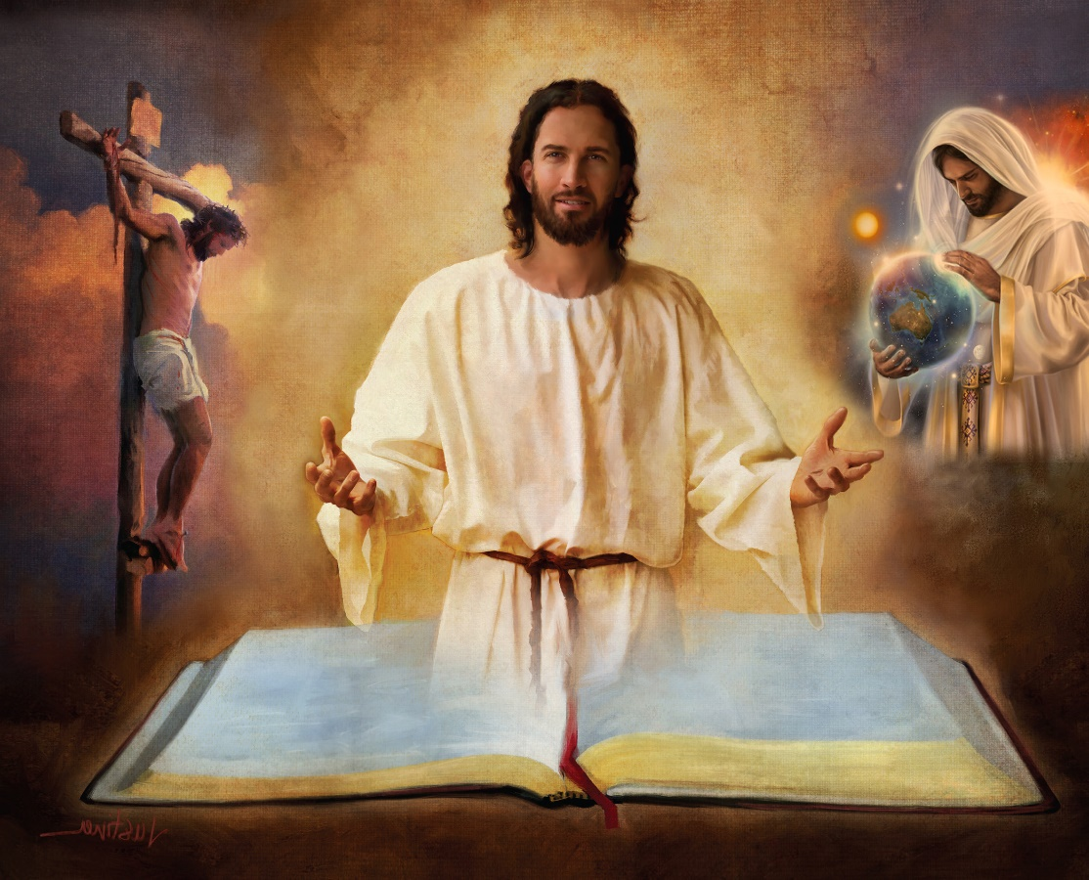
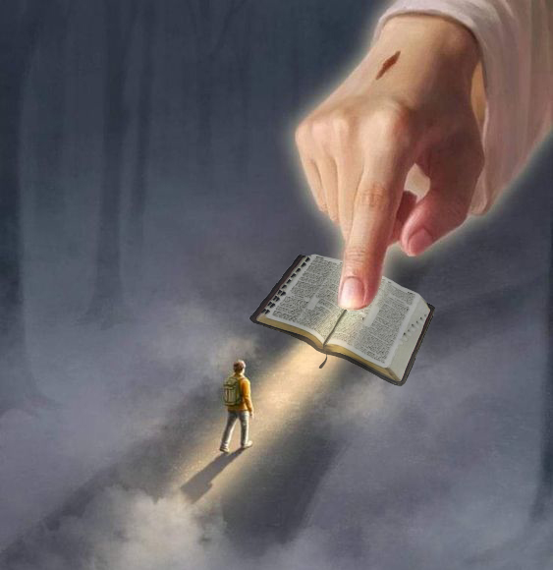
ബൈബിളിലെ സുരക്ഷ.
“ സത്യത്താൽ അവരെ വിശുദ്ധീകരിക്കേണമേ, നിന്റെ വചനം സത്യം ആകുന്നു. ” (യോഹന്നാൻ 17:17)
ബൈബിൾ ദൈവഹിതത്തിൻറെ അപ്രമാദിത്തമായ വെളിപ്പാടാണ്. അത് മനുഷ്യരാശിയുടെ രക്ഷയ്ക്കുള്ള സ്വർഗ്ഗത്തിൻറെ പദ്ധതി അവതരിപ്പിക്കുന്നു.
അതിനാൽ, നമ്മുടെ സുരക്ഷിതത്വം ബൈബിളിലും അതിലെ ഓരോ പുസ്തകങ്ങളിലും അധ്യായങ്ങളിലും വാക്യങ്ങളിലും അടങ്ങിയിരിക്കുന്നു. (2തിമോ. 3:16).
അതിൽ പിശാചിൻറെ തന്ത്രവും കാണാം; സൃഷ്ടി; യേശുവിൻറെ ജനനം, ജീവിതം, മരണം, പുനരുത്ഥാനം, മദ്ധ്യസ്ഥം; പാപമോചനം; രണ്ടാം വരവ്; പുതിയ ഭൂമിയിലെ നിത്യജീവൻ...
“ നിന്റെ വചനം എന്റെ കാലിന്നു ദീപവും എന്റെ പാതെക്കു പ്രകാശവും ആകുന്നു.” (സങ്കീർത്തനം 119:105 )
നാം അതിൻറെ ഒരു ഭാഗം നിരസിച്ചാൽ (ഉദാഹരണത്തിന്, ഉല്പത്തി 1-ൻറെയും 2-ൻറെയും സൃഷ്ടിവിവരണം), അത് പഠിപ്പിക്കുന്ന ഏതെങ്കിലും ഉപദേശങ്ങൾ നാം നിരസിച്ചേക്കാം. പിന്നെ... ബൈബിളിൻറെ ബാക്കി ഭാഗങ്ങളിൽ വിശ്വസിക്കാൻ നമുക്ക് എന്ത് സുരക്ഷിതത്വമാണുള്ളത്?
“നിന്റെ വചനങ്ങളുടെ വികാശനം പ്രകാശപ്രദം ആകുന്നു; അതു അല്പബുദ്ധികളെ ബുദ്ധിമാന്മാരാക്കുന്നു.” (സങ്കീർത്തനം. 119:130 )

Slide 9
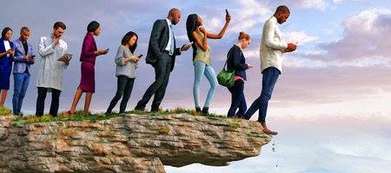
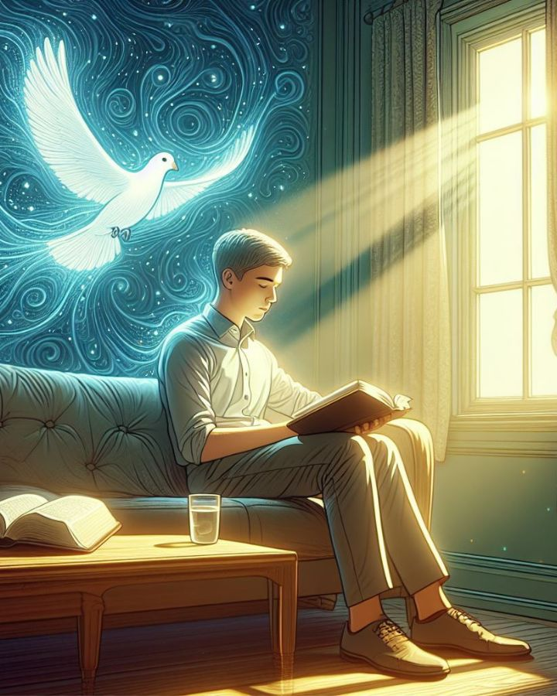
മാനുഷിക യുക്തി.
“ചിലപ്പോൾ ഒരു വഴി മനുഷ്യന്നു ചൊവ്വായി തോന്നുന്നു. അതിന്റെ അവസാനമോ മരണവഴികൾ അത്രേ. ” സാദൃശ്യവാക്യം 16:25)
ബൈബിളിനെ പ്രചോദിപ്പിച്ചത് ദൈവമാണെങ്കിൽ ആർക്കാണ് അതിനെ വ്യാഖ്യാനിക്കാൻ കഴിയുക (2 പത്രോസ് 1:20; യോഹന്നാൻ 14:26)?
ആത്മാവില്ലാത്ത വ്യക്തി ദൈവാത്മാവിൽ നിന്ന് വരുന്ന കാര്യങ്ങൾ സ്വീകരിക്കുന്നില്ല, എന്നാൽ അവയെ വിഡ്ഢിത്തമായി കണക്കാക്കുന്നു, അവ ആത്മാവിലൂടെ അല്ലാതെ വിവേചിച്ചറിയപ്പെടുന്നതിനാൽ അവയെ മനസ്സിലാക്കാൻ കഴിയില്ല (1കൊ . 2:14).
18-ാം നൂറ്റാണ്ട് മുതൽ ബൈബിളിൻ്റെ ഒരു "അക്കാദമിക്" വ്യാഖ്യാനം നിർദ്ദേശിച്ചിട്ടുള്ള ഉയർന്ന വിമർശനമാണ് മാനുഷിക യുക്തിയുടെ ഒരു ഉദാഹരണം.
അതിന്റെ പ്രധാന അടിസ്ഥാനം അത്ഭുതങ്ങളെയും പ്രവചനങ്ങളെയും തള്ളിക്കളയുക എന്നതാണ്.
ഒരു സംശയവുമില്ലാതെ, ശത്രു ശരിയെന്നു തോന്നുന്ന പാതകൾ രൂപപ്പെടുത്തുന്നു, പക്ഷേ അവരുടെ അവസാനം മരണമാണ് (സദൃ. 16:25).

Slide 10
EGW (Selected Messages, volume 1, page 17)
“ആത്മീയ അന്ധകാരം ഭൂമിയെയും ജനങ്ങളെയും മൂടിയിരിക്കുന്നു. തിരുവെഴുത്തുകളുടെ വ്യാഖ്യാനത്തിൽ പല സഭകളിലും സംശയവും വിശ്വാസവഞ്ചനയും ഉണ്ട്. തിരുവെഴുത്തുകളുടെ സത്യത്തെയും പലരും ചോദ്യം ചെയ്യുന്നു. മാനുഷിക യുക്തിയും മനുഷ്യ ഹൃദയത്തിൻറെ ഭാവനകളും ദൈവവചനത്തിൻറെ പ്രചോദനത്തെ ദുർബലപ്പെടുത്തുന്നു […]
ഈ വിശുദ്ധ ഗ്രന്ഥം സാത്താൻ്റെ ആക്രമണങ്ങളെ ചെറുത്തുനിന്നു, അവൻ ദുഷ്ട മനുഷ്യരുമായി ചേർന്ന് ദൈവിക സ്വഭാവമുള്ള എല്ലാം മേഘങ്ങളിലും ഇരുട്ടിലും ആവരണം ചെയ്തു. എന്നാൽ കർത്താവ് ഈ വിശുദ്ധ ഗ്രന്ഥത്തെ തൻറെ അത്ഭുതശക്തിയാൽ അതിൻറെ ഇന്നത്തെ രൂപത്തിൽ സംരക്ഷിച്ചിരിക്കുന്നു-മനുഷ്യകുടുംബത്തിന് സ്വർഗത്തിലേക്കുള്ള വഴി കാണിച്ചുകൊടുക്കുന്നതിനുള്ള ഒരു ചാർട്ട് അല്ലെങ്കിൽ ഗൈഡ്ബുക്ക് ആണിത്.

Slide 11
മനസ്സിനു വേണ്ടിയുള്ള പോരാട്ടം.

Slide 12
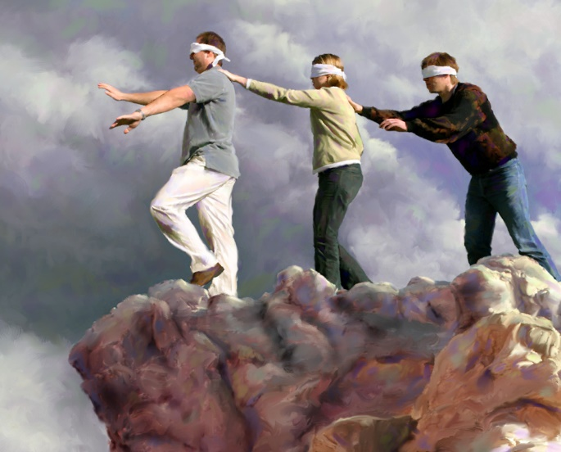
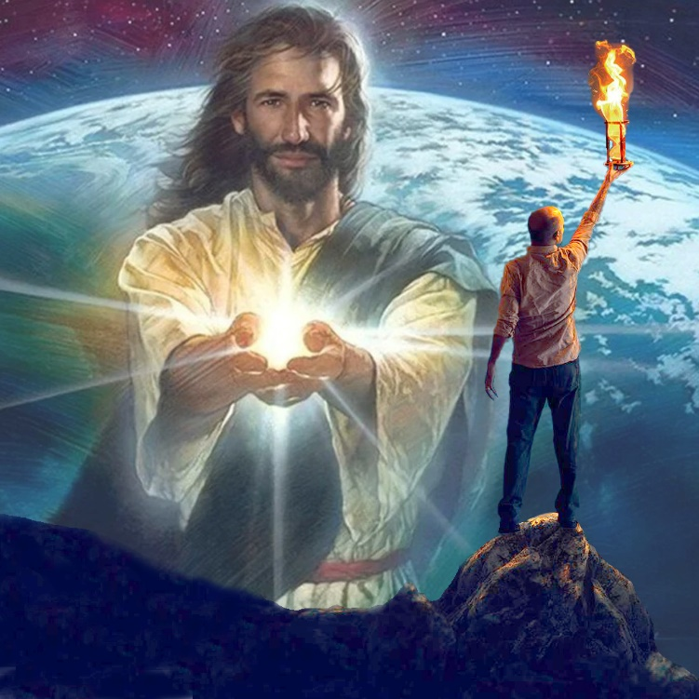
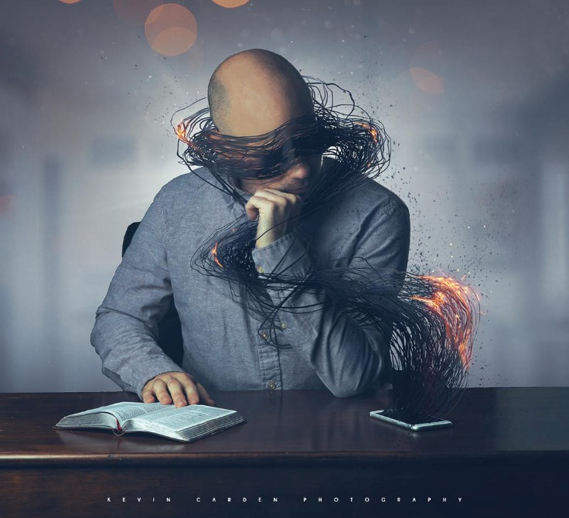
“ദൈവപ്രതിമയായ ക്രിസ്തുവിന്റെ തേജസ്സുള്ള സുവിശേഷത്തിന്റെ പ്രകാശനം ശോഭിക്കാതിരിപ്പാൻ ഈ ലോകത്തിന്റെ ദൈവം അവിശ്വാസികളുടെ മനസ്സു കുരുടാക്കി. ” (2 കൊരിന്ത്യർ 4:4 )
ഒരു സ്പാനിഷ് പഴഞ്ചൊല്ല് പറയുന്നു: “കാണാൻ ആഗ്രഹിക്കാത്തവനേക്കാൾ മോശമായ അന്ധനില്ല.” അതായത്, കാണാൻ ആഗ്രഹിക്കാത്തത് കാണാൻ ഒരാളെ ബോധ്യപ്പെടുത്തുന്നത് ഉപയോഗശൂന്യമാണ്. "ഈ ലോകത്തിൻ്റെ ദൈവം" അന്ധരാക്കിയവരുടെ കാര്യവും അങ്ങനെയാണ് (2കൊ . 4:4).
നഷ്ടപ്പെട്ടവരുടെ അറിവില്ലായ്മ, അറിയാനുള്ള ശേഷി ഇല്ലാത്തതുകൊണ്ടല്ല അവർ അറിയാൻ ആഗ്രഹിക്കാത്തത് കൊണ്ടാണ്. പ്രധാനമായത് എന്താണെന്ന് ചിന്തിക്കുന്നതിൽ നിന്ന് അവരെ തടയുന്ന പല കാര്യങ്ങളും, പിശാച് അവരുടെ മനസ്സിൽ കൊണ്ടുവന്നിരിക്കുന്നു.
എന്നാൽ ആരും ഈ അവസ്ഥയിൽ തുടരേണ്ടതില്ല. മനസ്സ് ആത്മീയ അന്ധകാരത്തിലായിരിക്കുമ്പോൾ, അതിൽ പ്രകാശിക്കാൻ കഴിയുന്ന ഒരു വെളിച്ചമുണ്ട്: "വെളിച്ചം [യേശു] ഇരുട്ടിൽ പ്രകാശിക്കുന്നു, ഇരുട്ട് അതിനെ ജയിച്ചില്ല" (യോഹന്നാൻ 1:5).
ഈ വെളിച്ചം സ്വീകരിക്കുന്ന നമുക്ക് ശത്രുവിൻ്റെ പ്രവൃത്തിയെ അസാധുവാക്കാനും ഇരുട്ടിൽ യേശുവിൻ്റെ വെളിച്ചം പ്രകാശിപ്പിക്കാനും കഴിയും.

Slide 13
“സ്വർഗത്തിലേക്കുള്ള വഴിയിലൂടെ സഞ്ചരിക്കുന്ന എല്ലാവർക്കും സുരക്ഷിതമായ ഒരു വഴികാട്ടി ആവശ്യമാണ്. നാം മനുഷ്യ ജ്ഞാനത്തിൽ നടക്കരുത്. നാം ജീവിതയാത്രയിൽ സഞ്ചരിക്കുമ്പോൾ ക്രിസ്തു നമ്മോട് സംസാരിക്കുന്ന ശബ്ദം കേൾക്കുന്നത് നമ്മുടെ പദവിയാണ്, അവൻറെ വാക്കുകൾ എപ്പോഴും ജ്ഞാനത്തിൻറെ വാക്കുകളാണ്. ...
ക്രിസ്തുവിനെ അടുത്ത് പിന്തുടരുകയും അവൻറെ ജ്ഞാനത്തിൽ നടക്കുകയും അവൻറെ സത്യം ആചരിക്കുകയും ചെയ്യുന്നതാണ് നമ്മുടെ ഏക സുരക്ഷിതത്വം. സാത്താൻറെ പ്രവർത്തനം നമുക്ക് എല്ലായ്‌പ്പോഴും പെട്ടെന്ന് കണ്ടുപിടിക്കാൻ കഴിയില്ല; അവൻ എവിടെ കെണി വെക്കുന്നു എന്ന് ഞങ്ങൾക്കറിയില്ല. എന്നാൽ ശത്രുവിൻറെ സൂക്ഷ്മമായ കലകൾ യേശു മനസ്സിലാക്കുന്നു, നമ്മുടെ കാലുകളെ സുരക്ഷിതമായ പാതയിൽ നിലനിർത്താൻ അവനു കഴിയും.
EGW (Our High Calling, January 10)

